Slide 1

Analytics les 2 (deel 3: Classificatie)
David Schweizer
Dit online-college wordt opgenomen

Slide 2

Programma
Herhaling
Lineaire Regressie met R
Multiple Lineaire regressie
  Voorbeeld (wijn!)
Classificatie
Logistic Regression
Confusion Matrix

Slide 3
(Multiple) Lineaire Regressie
Afhankelijke variabele:
  getal
Model:
  lineaire vergelijking
Voorspelt:
  getal

Slide 4
Classificatie
Afhankelijke variabele:
  Categorie
  2 categorieën (ja/nee, laag/hoog)
  (Meer categorieën)
Model:
  Logistic Regression
  CART trees
  …
Voorspelling:
  Waarschijnlijkheid

Slide 5

Voorbeelden
Heeft iemand een bepaalde ziekte? (op basis van bloedwaarden)
Kan je iemand een hypotheek aanbieden? (op basis van financiële gegevens)
Wie is de Mol?

Slide 6
Programma
Herhaling
Lineaire Regressie met R
Multiple Lineaire regressie
  Voorbeeld (wijn!)
Classificatie
Logistic Regression
Confusion Matrix

Slide 7
Programma
Herhaling
Lineaire Regressie met R
Multiple Lineaire regressie
  Voorbeeld (wijn!)
Classificatie
Logistic Regression
Confusion Matrix

Slide 8
lengte | geslacht
1,90 | M
1,60 | M
1,65 | M
1,72 | M
1,82 | M
1,84 | M
1,81 | M
1,85 | M
1,64 | V
1,55 | V
1,40 | V
1,60 | V
1,65 | V
1,82 | V
1,56 | V
1,58 | V

Slide 9
Model
Onafhankelijke variabele(n)
Voorspelling afhankelijke variabele
Wat is het meest waarschijnlijke “geslacht” gegeven een willekeurige waarde van
“lengte”?
observaties
lengte: onafhankelijke variabele
voorspellingen
lengte | geslacht
1,90 | M
1,60 | M
1,65 | M
1,65 | V
1,82 | V
1,56 | V
1,58 | V
geslacht: afhankelijke variabele
lengte | model
1,90 | 0,95
1,60 | 0,23
1,65 | 0,38
1,65 | 0,38
1,82 | 0,86
1,56 | 0,15
1,58 | 0,19
Logistic regression
model
(berekening)

Slide 10
Logistic Regression
drempelwaarde

Slide 11
Model
Onafhankelijke variabele(n)
Voorspelling afhankelijke variabele
observaties
voorspellingen
lengte | geslacht
1,90 | M
1,60 | M
1,65 | M
1,65 | V
1,82 | V
1,56 | V
1,58 | V
lengte | model
1,90 | 0,95 | M
1,60 | 0,23 | V
1,65 | 0,38 | V
1,65 | 0,38 | V
1,82 | 0,86 | M
1,56 | 0,15 | V
1,58 | 0,19 | V
lengte: onafhankelijke variabele
geslacht: afhankelijke variabele
Drempelwaarde = 0,5
Logistic regression
model
(berekening+drempelwaarde)

Slide 12
Programma
Herhaling
Lineaire Regressie met R
Multiple Lineaire regressie
  Voorbeeld (wijn!)
Classificatie
Logistic Regression
Confusion Matrix

Slide 13
Programma
Herhaling
Lineaire Regressie met R
Multiple Lineaire regressie
  Voorbeeld (wijn!)
Classificatie
Logistic Regression
Confusion Matrix

Slide 14
Model en fit
Hoe goed is het model?
Hoe betrouwbaar is de voorspelling?
Hoe groot is de kans dat je voorspelling klopt?
observaties
voorspellingen
lengte | geslacht
1,90 | M
1,60 | M
1,65 | M
1,72 | M
1,82 | M
1,84 | M
1,81 | M
1,85 | M
1,64 | V
1,55 | V
1,40 | V
1,60 | V
1,65 | V
1,82 | V
1,56 | V
1,58 | V
lengte | model
1,90 | 0,95
1,60 | 0,23
1,65 | 0,38
1,72 | 0,62
1,82 | 0,86
1,84 | 0,89
1,81 | 0,85
1,85 | 0,91
1,64 | 0,35
1,55 | 0,13
1,40 | 0,02
1,60 | 0,23
1,65 | 0,38
1,82 | 0,86
1,56 | 0,15
1,58 | 0,19
lengte | model
1,90 | 0,95 | M
1,60 | 0,23 | V
1,65 | 0,38 | V
1,72 | 0,62 | M
1,82 | 0,86 | M
1,84 | 0,89 | M
1,81 | 0,85 | M
1,85 | 0,91 | M
1,64 | 0,35 | V
1,55 | 0,13 | V
1,40 | 0,02 | V
1,60 | 0,23 | V
1,65 | 0,38 | V
1,82 | 0,86 | M
1,56 | 0,15 | V
1,58 | 0,19 | V
Drempelwaarde = 0,5
voorspellingen
observaties
 | V | M
V
M
 | V | M
V
M |  | 6
 | V | M
V | 7
M |  | 6
 | V | M
V | 7 | 1
M |  | 6
 | V | M
V | 7 | 1
M | 2 | 6

Slide 15
Confusion matrix
 | Vrouw voorspeld | Man voorspeld
Vrouw | 7 | 1
Man | 2 | 6
drempelwaarde = 0,5
Sensitivity = 6 / (6 + 2) = 0,75
Specificity = 7 / (7 + 1) = 0,875
Accuracy = (7 + 6) / (7 + 1 + 2 + 6) = 0,8125

Slide 16
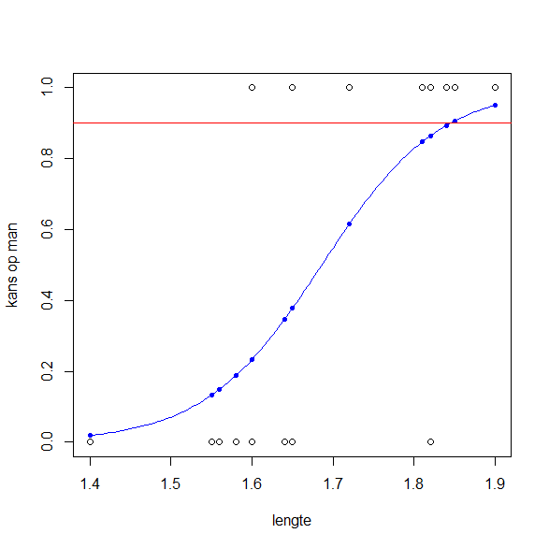
 | Vrouw voorspeld | Man voorspeld
Vrouw | 8 | 0
Man | 6 | 2
drempelwaarde = 0,9
Sensitivity = 2 / (6 + 2) = 0,25
Specificity = 8 / (8 + 0) = 1
Accuracy = (8 + 2) / (8 + 0 + 2 + 6) = 0,625

Slide 17
 | Vrouw voorspeld | Man voorspeld
Vrouw | 4 | 4
Man | 0 | 8
drempelwaarde = 0,2
Sensitivity = 8 / (8 + 0) = 1
Specificity = 4 / (4 + 4) = 0,5
Accuracy = (4 + 8) / (8 + 0 + 4 + 4) = 0,75

Slide 18
Drempelwaardes
Drempel | Accuracy | Sensitivity | Specificity
0,2 | 0,25 | 1 | 0,5
0,5 | 0,8125 | 0,75 | 0,875
0,9 | 0,625 | 0,25 | 1

Slide 19
Confusion matrix (2)
 | waarde 0 voorspeld | waarde 1 voorspeld
Echte waarde = 0 | TN | FP
Echte waarde = 1 | FN | TP
TN | True Negatives
FN | False Negatives
TP | True Positives
FP | False Positives
Sensitivity = TP / (FN + TP)
Specificity = TN / (TN + FP)
Accuracy = (TN +TP) / (TN + FP + TP + FN)

Slide 20
Confusion Matrix (3)
Hoge Sensitivity:
  (Bijna) alle positieve gevallen worden ook positief voorspeld
  Voorbeeld: zieke patienten
Hoge Specificity:
  (Bijna) alle negatieve gevallen worden ook negatief voorspeld
  Voorbeeld: gezonde patienten

Slide 21

Programma
Herhaling
Lineaire Regressie met R
Multiple Lineaire regressie
  Voorbeeld (wijn!)
Classificatie
Logistic Regression
Confusion Matrix

